Slide 1

Трипільська культура
ІНДЗ студентки І курсу
групи ФІНб-1-13-4 о.д.
Дудар Олени Олександрівни
Notes:
Трипільська культура

Slide 2

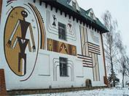


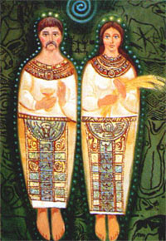
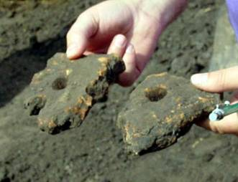

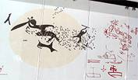
Ми тут жили ще до часів потопу.
Наш корінь у земну вростає вісь.
І перше, ніж учити нас, Європо,
На себе ліпше збоку подивись.
Ти нас озвала хутором пихато.
Облиш: твій посміх нам не допече,
Бо ми тоді вже побілили Хату,
Як ти іще не вийшла із печер.
Борис Олійник

Slide 3
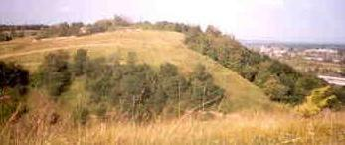
Трипілля - розташоване біля річки Дніпро, і саме тут впадають в неї відразу три річки – Стугна, Красна і Бобриця, утворюючи три поля. В літописні часи тут стояло руське місто Треполь. В часи Київської Русі Треполь був значним центром гончарства і до певної міри його можна було вважати водними воротами держави

Slide 4
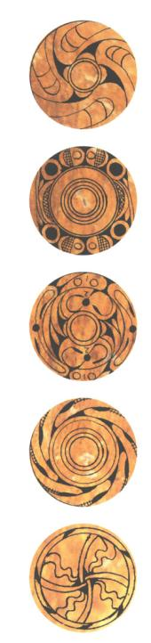

Серпень 2003, с.Тальянки, Черкащина
Понад п`ятдесяти вчених з України, Росії, Великобританії, Румунії, Ізраїлю та Молдови взяли участь у
міжнародній науково-практичній конференції, присвяченій 110-ої річниці відкриття трипільської культури
1893 - 2003
Notes:
110 років тому видатний археолог Вікентій Хвойко на Київщині відкрив поселення найдавніших землеробів, культуру яких назвав на честь села Трипілля.
Найкращі її пам’ятки зосереджені зараз на Черкащині. Там, у селі Тальянки - виявили найбільше поселення із відомих, біля с.Майданецьке.
Саме сюди, у Тальянки, приїхали триполезнавці на міжнародну конференцію.
У 2002 році тут розпорядженням українського уряду був відкритий єдиний у Європі державний історико-культурний заповідник «Трипільська культура», до якого включені 12 сіл у Тальнівському, Уманському й Звенигородському районах. Учені сподіваються, що це допоможе призупинити процес руйнування пам'ятників археології, що часто знищуються під час сільськогосподарських робіт.

Slide 5
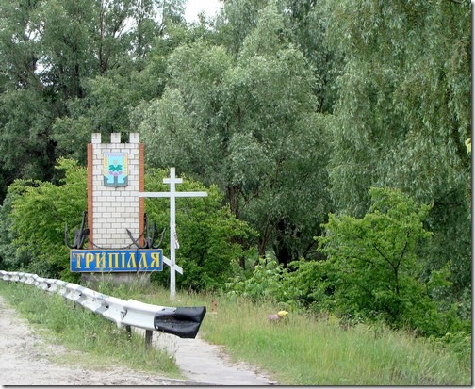
Треполь спалили татаро-монголи. Відроджене десь в 1300-му році поселення назавжди вже залишається звичайним селищем на Дніпрі

Slide 6
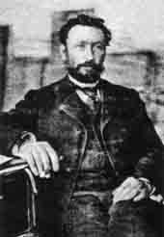
Вікентій Хвойка
Було б мало кому відомим селищем, якби не знахідки Вікентія Хвойка.першим відкрив поселення трипільської культури на Київщині біля сіл Трипілля, Халеп’я, Верем’я, Жуківці, Щербанівка

Slide 7
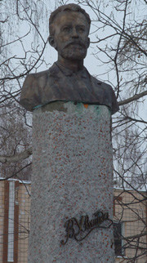
Вікентій Хвойка
започаткував дискусію про етногенез слов’ян
відіграв велику роль у заснуванні в 1899 році Київського музею старожитностей та мистецтв (тепер Національний історичний музей)
Пам'ятник
Вікентію Хвойці
в селі Трипілля

Slide 8
Час існування
Землеробсько-скотарські племена трипільської культури на теренах України мешкали із другої половини ІV до кінця ІІІ тис. до н.е., в енеоліті (перехідний період від кам'яного віку до епохи бронзи, коли людина навчилась обробляти перший метал – мідь)
Найдавніші її поселення нині датують другою половиною VI тис. до н. є.
Кам’яний вік
Енеоліт –
Мідний вік
Бронзовий вік
Залізний вік
VI - III тис.
до н.е.
IV - III тис. до н.е.
II тис.
до н.е.
Палеоліт
Мезоліт
Неоліт
Notes:
Енеоліт – (від лат. аcneus – мідний та грецьк. líthos — камінь), або халколіт (від грецьк. chalkós —мідь та líthos — камінь), або мідний вік - перехідний період від кам'яного віку до епохи бронзи, коли людина навчилась обробляти перший метал – мідь

Slide 9
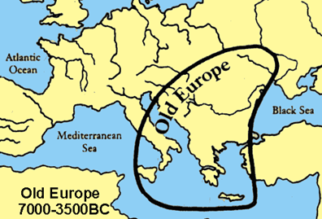
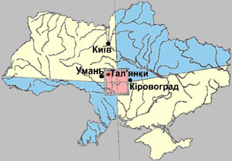
Територія поширення
Величезна територія лісостепової і частково степової смуги Правобе-
режної України, Молдови і Східної Румунії, межиріччя Дніпра й Дністра, сягаючи на півночі волинського і київського Полісся та пониззя р. Десни, а на півдні – причорноморських степів
За останніми археологіч-
ними даними, площа території України, зайнята трипільськими племенами, на сьогодні дорівнює близько 600 тис. гектарів
На ній виявлено близько двох тисяч трипільських поселень

Slide 10

Дискусія про походження трипільської культури
Її коріння треба шукати на Балканах чи у Східному Середземномор’ї
Принесли первісні індоєвропейці (арійці), які виникли на Близькому Сході та в Малій Азії
Гіпотези
Автохтонна, виникла на основі місцевої неолітичної людності
Notes:
Більшість вчених гадає, що трипільська культура зароджується у Східній Румунії наприкінці V тис. до н. є., і її представники рухаються по Дністру, Бугу на схід, у сторону не освоєних земель, тобто, на територію теперішньої України. Спираючись на аналіз скелетних решток, вони схиляються до ідентифікації трипільців з середземноморською расою, можливо – вірменоїдним антропологічним типом, поширеним серед давніх мешканців Східного Середземномор'я і Малої та Передньої Азії.
В. В. Хвойка вважав, що трипільська культура автохтонна (місцева), що її залишили пращури слов'ян — арійські племена, які були першими землеробами на теренах Середнього Придніпров'я і мешкали тут упродовж тисячоліть, утримали “краї предків до сьогодення”
Він висунув гіпотезу, згідно з якою “народ, що створив ці пам’ятки, не міг зникнути безслідно і був ніхто інший, як гілка арійського племені, котрій по праву належить ім’я протослов’ян і нащадки котрої й донині населяють південно-західну Росію” (тобто Україну, яку в часи Російської імперії називали південно-західною Росією). У праці “До питання про слов’ян” (1902) він заявляв, що у Середньому Придніпров’ї “з незапам’ятних часів протягом цілих віків жив осілий землеробський народ арійського походження, у якому я вбачаю тільки наших предків-слов’ян, і, крім того, вважаю його терен європейською прабатьківщиною”.

Slide 11
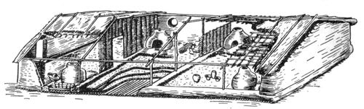
Трипільські поселення.
Ранній етап (4000—3600 рр. до н. е.)
Поселення:
мали як чітке, заздалегідь продумане, так і довільне, «стихійне» планування;
зводилися на надзаплавних терасах у вигляді декількох рядів споруд уздовж схилу балки;
були невеликі, забудовані наземними і напівземлянковими житлами; складалися з 10 – 15 хат розмірами від 12 до 150 кв.м, де мешкали по 40-60 осіб;
приклад чіткого плану - Беркашівське поселення, де 6 розміщених на відстані 15—18 м один від одного будинків охоплювали схили пагорба і творили таким чином коло діаметром понад 50 м

Slide 12
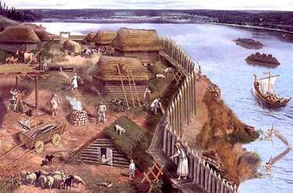
Трипільські поселення. Середній етап (3600—3150 рр. до н. е.)
Поселення:
будувалися на зручних для оборони місцях
мали великі (багатосімейні) та малі (односімейні) житла
планування відзначалося колоподібною, радіальною структурою
між розташованими у вигляді кількох кіл будівлями пролягали кільцеві проходи
входи споруд були орієнтовані на геометричний центр поселення
центральний майдан поселення виконував ритуально-символічну, об’єднуючу функцію
зовнішнє коло утворювалося з великих будинків глухими (затильними) стінами назовні, які правили за своєрідний захисний мур
Notes:
Середньотрипільські поселення (3600—3150 рр. до н. е.) характеризуються збільшенням території і відповідно кількості населення. Вони будувалися на зручних для оборони місцях і мали великі (багатосімейні) та малі (односімейні) житла. Їхнє планування відзначалося колоподібною, радіальною структурою. Входи споруд були орієнтовані на геометричний центр поселення. Між розташованими у вигляді кількох кіл будівлями пролягали кільцеві проходи. Зовнішнє коло утворювалося з великих будинків глухими (затильними) стінами назовні, які правили за своєрідний захисний мур. Довкола поселення укріплювалися ще й валами та ровами. Отже, у поєднанні з особливостями рельєфу, які сприяли виділенню городищ з оточуючого природного середовища та посиленню їх обороноздатності, планувальний принцип трипільських населених пунктів середнього етапу їхнього розвитку було зорієнтовано на закриті форми і простори. При цьому центральний майдан поселення виконував ритуально-символічну, об’єднуючу функцію.
“ТРИПІЛЬСЬКІ ВИТОКИ МІСТОБУДІВНИХ ТРАДИЦІЙ У ДАВНІХ СЛОВ’ЯН»
архітектори-містобудівники Сєдак І.М., Сєдак О.І.
http://www.perehid.org.ua/n10/4.html

Slide 13
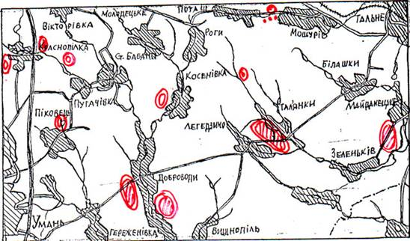
Трипільські поселення.
Пізній етап (3150—2350 рр. до н. е.)
Поселення - протоміста:
ще більше зростають площа поселень та чисельність їхнього населення
вони мали розвинену систему укріплень і форму, наближену до ідеального кола (діаметром понад 1 км) або еліпсу
найбільші поселення виявлені на Черкащині поблизу таких сіл:
Тальянки - 450 га - у 4 !!! рази більше за Вавилон, столицю шумерів. Одночасно в ньому проживало близько 14 тис. осіб, а жител налічувалося майже 3 тис.
Доброводи - 250 га, хати розміщувалися у 9 – 10 кілець, населення близько 10 – 20 тис. осіб
Майданецьке – 200 га
Небелівка - 300 га
Notes:
У пізньотрипільський період (3150—2350 рр. до н. е.) площа поселень та чисельність їхнього населення ще більше зростають. Так, у Побужжі, поблизу сіл Доброводи, Тальянки, Майданецьке, Небелівка, виявлені поселення площею до 400 га і більше та з кількістю мешканців у 2—4 тис. чоловік . Вони мали розвинену систему укріплень і форму, наближену до ідеального кола (діаметром понад 1 км) або еліпсу. Таких мегаполісів не було більше ніде в усьому тогочасному світі . І, до речі, твердження офіційної науки щодо кількості їхніх мешканців виглядає вельми сумнівним. Бо з огляду на дуже високу щільність забудови (передусім житлами) цих велетнів на кожного з 2—3 тис. їхніх мешканців припадало б 1—2 тис. кв. м корисної площі. У це просто неможливо повірити. І нащо тоді потрібні такі могутні оборонні споруди?.. Одне слово, треба вважати, що кількість жителів була в кілька разів більшою, і ці мегаполіси певною мірою навіть потерпали від перенаселення .
Будівлі в цих стародавніх велетнях розташовувалися концентричними колами, число яких доходило до 12-ти. Кільцеві вулиці перетиналися численними радіальними, котрі сходилися до великого майдану в центрі поселення (вочевидь, на цих майданах відбувалися родові збори). Вулиці утворювали квартали з житловими будинками. Між будинками існував певний простір, на якому розміщувалися прибудинкові ділянки або господарчі споруди. Усі поселення мали єдину, тобто типову, композиційно-планувальну структуру. Житла також були однотипними (окрім будинків у зовнішньому колі, які були у 2—3 рази більшими).
Більшість пізньотрипільських поселень містилися на високих ділянках. Вони налічували до півсотні різних за розмірами житлових та господарчих споруд, традиційно розташованих по колу. Входи в споруди були звернені до геометричних центрів поселень. З часом площа та чисельність мешканців цих прадавніх міст зменшувалися. Це можна пояснити перенаселенням і наступною міграцією «зайвих» людей на північ і північний схід. Оселяючись в оточенні не дуже й то дружньо налаштованих чужих народів, мігранти зводили у добре захищених самою природою місцях невеликі поселення з кільканадцятьма спорудами.
“ТРИПІЛЬСЬКІ ВИТОКИ МІСТОБУДІВНИХ ТРАДИЦІЙ У ДАВНІХ СЛОВ’ЯН»
архітектори-містобудівники Сєдак І.М., Сєдак О.І.
http://www.perehid.org.ua/n10/4.html

Slide 14

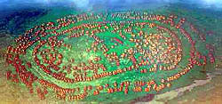
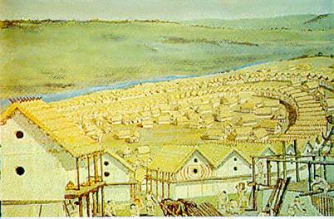
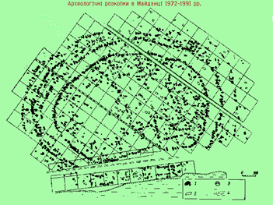
Трипільські протоміста
Панорама
трипільського протоміста
біля с. МАЙДАНЕЦЬКЕ
(3600—3500 рр. до н. е. )
Площа – 2 кв. км,
близько 2 тисяч споруд,
6 – 9 тисяч мешканців
⬅ Фрагмент реконструкції протоміста
Карта місцевості
(100 × 100м) ➔

Slide 15

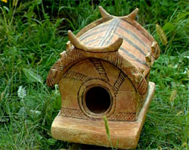
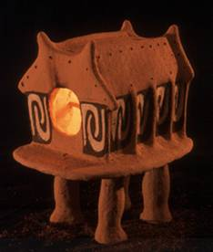
Трипільське житло
“Трипільська хата стояла на слупах, і на 1-му поверсі, мабуть, розміщувалися господарські приміщення — для худоби, зберігання якихось запасів.
А для проживання відводився 2-й поверх. Саме там ми знаходимо жертовники, печі, лави, робочі місця. Житло ж трипільців було досить великих розмірів: завширшки 4,5 — 5 м, а завдовжки від 10 до 20 м. Штукатурка прогладжена, стіни пофарбовані в теракотовий (цегляний) колір, вікна круглі”
(Археолог
Владислав Чабанюк)
Моделі трипільського житла з глини;
конструкція, яка, на думку археологів, зберігалася в українському селі
до XIX ст.
Notes:
Автор/джерело: Надія БОДНАР, «Експрес», стаття “Початок людства - це Трипілля” ,
http://www.aratta-ukraine.com/text_ua.php?id=146
В статті, написаній як інтерв'ю, археолог, директор Державного історико-культурного заповідника "Трипільська культура" Владислав ЧАБАНЮК відповідає на питання:
— Яким було житло трипільця понад п'ять тисяч років тому?
— Трипільська конструкція хати зберігалася в українському селі аж до XIX століття. Вона стояла на слупах, і на першому поверсі, мабуть, розміщувалися господарські приміщення — для худоби, зберігання якихось запасів. А для проживання відводився другий поверх. Саме на другому поверсі житла ми знаходимо жертовники, печі, лави, робочі місця. Житло ж трипільців було досить великих розмірів: завширшки 4,5 — 5 метрів, а завдовжки від 10 до 20 метрів. Штукатурка бездоганно прогладжена, а самі стіни пофарбовані в теракотовий (цегляний) колір, вікна круглі. Трипільці жили в кам'яну добу, а тоді житло сприймалося як черево звіра, у котрому ти ховаєшся, живеш. Коли ми знаходимо мініатюрні моделі жител трипільців з глини, то бачимо, що при вході вони обрамлені ріжками, котрі символізували силу звіра і відганяли злих духів від оселі.

Slide 16
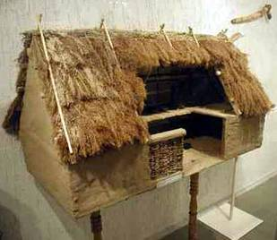
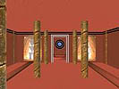
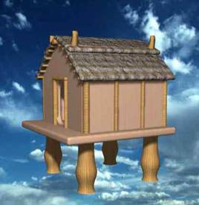
Трипільське житло
Модель
трипільського житла з глини
1, 2 – комп'ютерні моделі зовнішнього та внутрішнього вигляду житла трипільців
2
1
Notes:
Автор/джерело: Надія БОДНАР, «Експрес», стаття “Початок людства - це Трипілля” ,
http://www.aratta-ukraine.com/text_ua.php?id=146
В статті, написаній як інтерв'ю, археолог, директор Державного історико-культурного заповідника "Трипільська культура" Владислав ЧАБАНЮК відповідає на питання:
— Яким було житло трипільця понад п'ять тисяч років тому?
— Трипільська конструкція хати зберігалася в українському селі аж до XIX століття. Вона стояла на слупах, і на першому поверсі, мабуть, розміщувалися господарські приміщення — для худоби, зберігання якихось запасів. А для проживання відводився другий поверх. Саме на другому поверсі житла ми знаходимо жертовники, печі, лави, робочі місця. Житло ж трипільців було досить великих розмірів: завширшки 4,5 — 5 метрів, а завдовжки від 10 до 20 метрів. Штукатурка бездоганно прогладжена, а самі стіни пофарбовані в теракотовий (цегляний) колір, вікна круглі. Трипільці жили в кам'яну добу, а тоді житло сприймалося як черево звіра, у котрому ти ховаєшся, живеш. Коли ми знаходимо мініатюрні моделі жител трипільців з глини, то бачимо, що при вході вони обрамлені ріжками, котрі символізували силу звіра і відганяли злих духів від оселі.

Slide 17
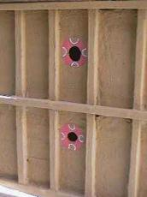
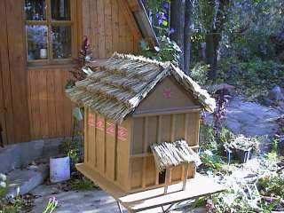
Макет житла трипільської культури раннього періоду
Задня стіна
з вікнами
Макет створено на підставі реконструкції реального житла, дослідженого археологом, кандидатом історичних наук
аталією Бурдо за результатами власних розкопок на поселенні
в с.Тимкове Одеської області
1
Макет виконано з тих самих будівельних матеріалів, якими користувалися в давнину: дерева, глини, соломи.
Це двоповерховий будинок з двосхилим дахом.
Стіни зроблено з дерева і обмазані глиною з домішкою полови, пофарбовані мінеральною фарбою
Notes:
Автор/джерело: Надія БОДНАР, «Експрес», стаття “Початок людства - це Трипілля” ,
http://www.aratta-ukraine.com/text_ua.php?id=146
В статті, написаній як інтерв'ю, археолог, директор Державного історико-культурного заповідника "Трипільська культура" Владислав ЧАБАНЮК відповідає на питання:
— Яким було житло трипільця понад п'ять тисяч років тому?
— Трипільська конструкція хати зберігалася в українському селі аж до XIX століття. Вона стояла на слупах, і на першому поверсі, мабуть, розміщувалися господарські приміщення — для худоби, зберігання якихось запасів. А для проживання відводився другий поверх. Саме на другому поверсі житла ми знаходимо жертовники, печі, лави, робочі місця. Житло ж трипільців було досить великих розмірів: завширшки 4,5 — 5 метрів, а завдовжки від 10 до 20 метрів. Штукатурка бездоганно прогладжена, а самі стіни пофарбовані в теракотовий (цегляний) колір, вікна круглі. Трипільці жили в кам'яну добу, а тоді житло сприймалося як черево звіра, у котрому ти ховаєшся, живеш. Коли ми знаходимо мініатюрні моделі жител трипільців з глини, то бачимо, що при вході вони обрамлені ріжками, котрі символізували силу звіра і відганяли злих духів від оселі.

Slide 18
Заняття трипільців
рільництво
осіле скотарство
ремесла
господарські
промисли
обмін з сусідніми
племенами
риболовля та
мисливство

Slide 19
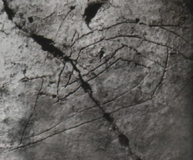

Рільництво у трипільців
мотичне
із застосуванням тяглової сили тварин
орне
Зображення рала на уламку трипільського горщика, знайдене у 2005 на Волині, археологи датують рубежем IV - III тис. до н.е., тобто припускають, що орне землеробство в Україні з'явилося на тисячоріччя раніше, ніж вважали

Slide 20
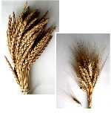
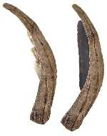
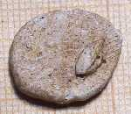
Рільництво у трипільців
Сіяли ячмінь, просо, пшеницю, вирощували садово-городні культури, льон
Ріллю обробляли дерев'яною мотикою з кам'яним чи кістяним наконечником, пізніше — ралом
Збіжжя жали серпами: кістяними із крем'яними вкладишами або крем'яними
Зерно на борошно мололи кам'яними зернотерками (жорнами)
Розводили велику і дрібну рогату худобу, коней, свиней

Slide 21




Ремесла
гончарство - виробництво глиняного посуду
виробництво знарядь з каменю, кості та крем'яних
обробка металів
прядіння й ткацтво

Slide 22
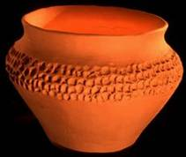

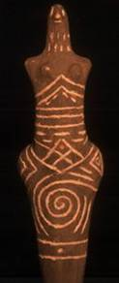
Гончарство
Різновиди кераміки у трипільців
Тарний
посуд
для збереження
зерна
великі
(0,8 – 1 м.),
товстостінні
грушоподібної або кульоподібної
форми
Кухонна
кераміка
горщики і миски різного профілю
чаші, глечики,
вази
“фруктовниці”,
зерновики
Столовий
посуд
миски,
горщики, макітри
циліндричні кубки, молочні глечики
келихи
Ритуальна
антропоморфні
статуетки,
фігурки тварин
чаші,
келихи
моделі жител,
саней тощо

Slide 23
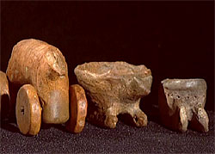
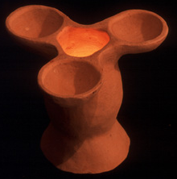
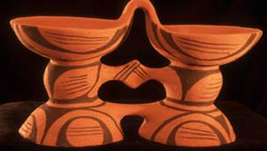
Вироби трипільських гончарів
Іграшки на коліщатах
Посудина
біноклевидна ритуальна Пов'язана з "поїнням землі" та проханням родючості. Глина, ангоб, розпис.
пос. Раковець
Тринокль – невід'ємна частина в ритуалах
закликань дарування дощу, родючості землі. Глина.
п. Веселий Кут, 4 тис. до н.е.

Slide 24



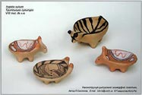

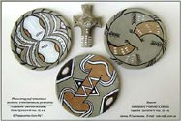
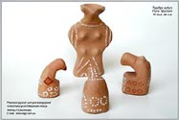
“Культура мальованої кераміки”

Slide 25
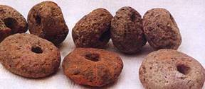
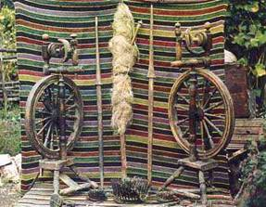
Прядіння й ткацтво
Трипільський ткацький верстат мав вертикальну будову і складався з дерев'яної рами.
Нитки основи у такому верстаті прив'язували щільними рядами до верхнього валу й рівномірно натягували глиняними відтяжками, до яких прив'язували нижні кінці ниток.
Нитки відповідно розподіля-
лися на передні та задні. Вони перепліталися по горизонталі іншими нитками, утворюючи тканину
Прясла — округлі маховики для дерев'яного веретена, розміром від 3 до 8 см. у діаметрі, завтовшки 0,7 — 2 см., з невелич-
ким отвором у центрі. Таким веретеном пряли нитку в різні історичні часи і у різних народів, включно до XX ст.
Notes:
Надзвичайно різноманітний та багатоплановий матеріал щодо прядіння, ткацтва та різновидів текстильних виробів дають знахідки енеолітичної трипільської культури (кінець V — 1 пол. II тис. до н.е.) Найпоширенішими знахідками, які свідчать про це ремесло, є керамічні прясла до веретена та відтяжки до вертикального ткацького верстата. В ранньому Трипіллі вони ще не відомі, а на пам'ятках середнього і пізнього періодів їх знаходять часто. На пізньотрипільських поселеннях Вінниччини виявлено унікальні відбитки тканин, які виконано на вертикальному ткацькому верстаті або в'язані шпицями і гачком. Ці відбитки — результат нововведення у гончарному виробництві трипільців. Гончарі під денця майбутніх посудин підкладали шматки старих, зношених, часто зашитих тканин, оберігаючи денця горщика від прилипання до підставки, на якій його формували. Відбитки свідчать, що трипільці були вправними ткачами. Найчисельнішу групу відбитків складають тканини, виконані технікою килимового переплетення. Також знаходять відбитки тканин, виконані технікою простого полотняного переплетення та плетені шпицями і гачком. Можна уявити, що трипільці брали для прядіння різноманітну сировину, можливо, то була вовна та рослинні волокна (конопля або льон). Знахідки відбитків тканин, зшитих із двох шматків або залатані, свідчать про те, що тканини високо цінували, а їх залишки використовували до повного зношення. Це було зумовлено складним та довготривалим процесом прядіння і ткацтва, які в часі в домашніх умовах потребували більше двох років (від посіву конопель і до часу виготовлення тканини і пошиття з неї нової речі.

Slide 26
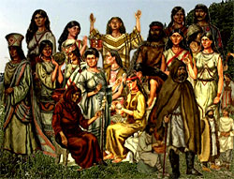
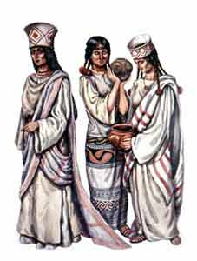

Вбрання племен трипільської культури
Особливості вбрання і його декору епохи енеоліту відроджує в наш час
за матеріалами керамічного посуду і антропоморфної пластики художник-етнограф
Зінаїда Васіна
Зображення на ритуальному посуді.
Слободка-Західна, Тимкове (Олександрівка)
Ритуальне вбрання жриці та її оточення (ранній етап енеоліту). Реконструкція

Slide 27
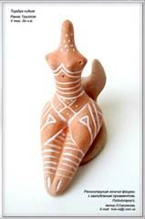
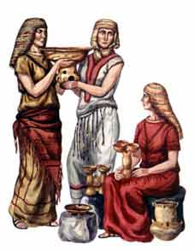
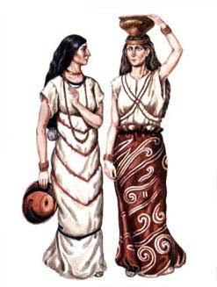
Вбрання племен трипільської культури
Трипільські жінки
рясно декорували
свій одяг розписом, вишивками, аплікаціями, носили прикраси, традиційно татуювали своє тіло, вміли робити нарядні зачіски; за допомогою техніки в'язання і плетіння виготовляли своєрідні головні убори - сітки, шапочки
Вбрання трипільських жінок
Notes:
Формування стилістики трипільського орнаменту з його духовно-символічним змістом відбилося на всіх видах художньої діяльності людини і, насамперед, у мистецтві оформлення одягу - вишивки, аплікації, розпису.
Жіночий одяг часів трипільської культури був різноманітним і багато декорованим. Про це свідчать археологічні знахідки, серед яких виділяються жіночі теракоти трьох видів: оголені з розписом, оголені з елементами одягу і одягнені. Надзвичайно пластичні форми з підкреслено характерними особливостями силуетів одягу на них дають можливість модулювати форми одягу, які існували на той час.
Енеолітичний одяг часів Трипільської культури був багато насичений розписом. Декор заповнював майже весь силует вбрання, що само по собі не потребувало додаткових прикрашувань. Тому за археологічними матеріалами цього часу майже немає прикрас або вони незначні. В основному це нечисленні мідні браслети, талісмани і зразки з черепашок, що в цілому не заважали декоративності розпису. Вони виконували функцію оберегів. Різноманітне взуття, дивовижні зачіски та головні убори в поєднанні з багатодекорованим одягом, створювали підкреслено-пластичні силуети, унікальні і самобутні комплекси вбрання, що складалися на території України у V-ІІІ тис. до н.е., раніше Єгипетської культури.
“Вбрання племен трипільської культури” ,
Член Спілки художників України, Художник-етнограф Зінаїда Васіна
http://www.trypillya.kiev.ua/rekon_kost.htm

Slide 28
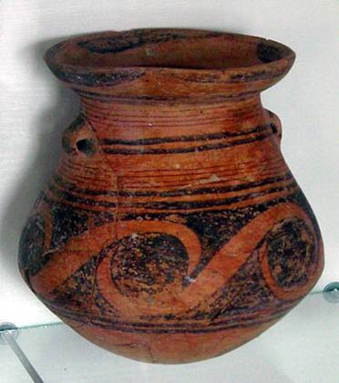
Духовний світ трипільців
Міфологічна картина
світу:
Космос
трипільці бачили єдиним і неподільним, і зображували його
у своїх розписах тривимірним, трискладовим, триярусним:
У верхній частині горщика (біля вінців посуду) горизонтальною хвилястою лінією зображували Найвище Небо, де перебувають вічний Господар Світу і Світові води
Посередині - на другому ярусі розташо-
вують Небесні Сили – астральний ряд: сонце, місяць, зорі, дощові потоки,
які зумовлюють життєдайний колообіг природи
На третьому ярусі – у нижчій частині посуду – вимальовано світ Потойбічний: не окреслений символами, а позначений двома паралельними лініями

Slide 29

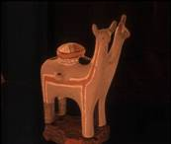
"Колом, колом
Сонце вгору йде"

Slide 30


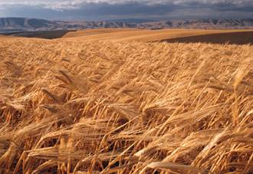
Духовний світ трипільців
Земля та жінка порівнюються та уподоблюються на основі ідеї родючості
Жіночі зображення символізують Матір-землю, яка дає життя
Народження із зерна нових зерен уподібнено народженню дитини
У природі:
+ дощ
урожай
земля
+
зерно
=

Slide 31
Говорять, що вони першими...
винайшли плуг?
винайшли колесо?
приручили коня?
спекли першу хлібину?
будували міста?
будували двоповерхові будівлі?
створили писемність?
заснували первіснокомуністичну державу Аратта?
заснували шумерську цивілізацію
у Дворіччі?
Сучасна міфотворчість

Slide 32

Словник
Енеоліт – (від лат. аcneus – мідний та грецьк. líthos — камінь), або халколіт (від грецьк. chalkós —мідь та líthos — камінь), або мідний вік - перехідний період від кам'яного віку до епохи бронзи, коли людина навчилась обробляти перший метал – мідь

Slide 33
Використані джерела
http://www.vesna.org.ua/txt/yakovenkon/znaid/r1.html Праісторія та передісторія України
http://www.aratta-ukraine.com/text_
ua.php?id=146 Надія Боднар. Початок людства - це Трипілля
gumilevica.kulichki.net/ История Европы
с древнейших времен до наших дней. Гл. 2. Неолит и энеолит
http://www.aratta-ukraine.com/text_ua.php?id=59, http://ukrmuseum.info/ua/main/personalii/
show/2613.html публікації про В.Хвойку
http://www.trypillia.com/museum/
http:/www.trypillya.kiev.ua/ набір листівок виробів трипільських гончарів; Реконструкції історичного костюму
http://users.iptelecom.net.ua/~kolo-ra/p5.html Сайт "Товариство Коло-Ра “: Макет трипільського житла
http://www.perehid.org.ua/n10/4.html Сєдак І.М., Сєдак О.І. Трипільські витоки містобудівних традицій у давніх слов’ян
http://rodoslav.narod.ru/tkactvo2.html ткацтво

